Slide 1

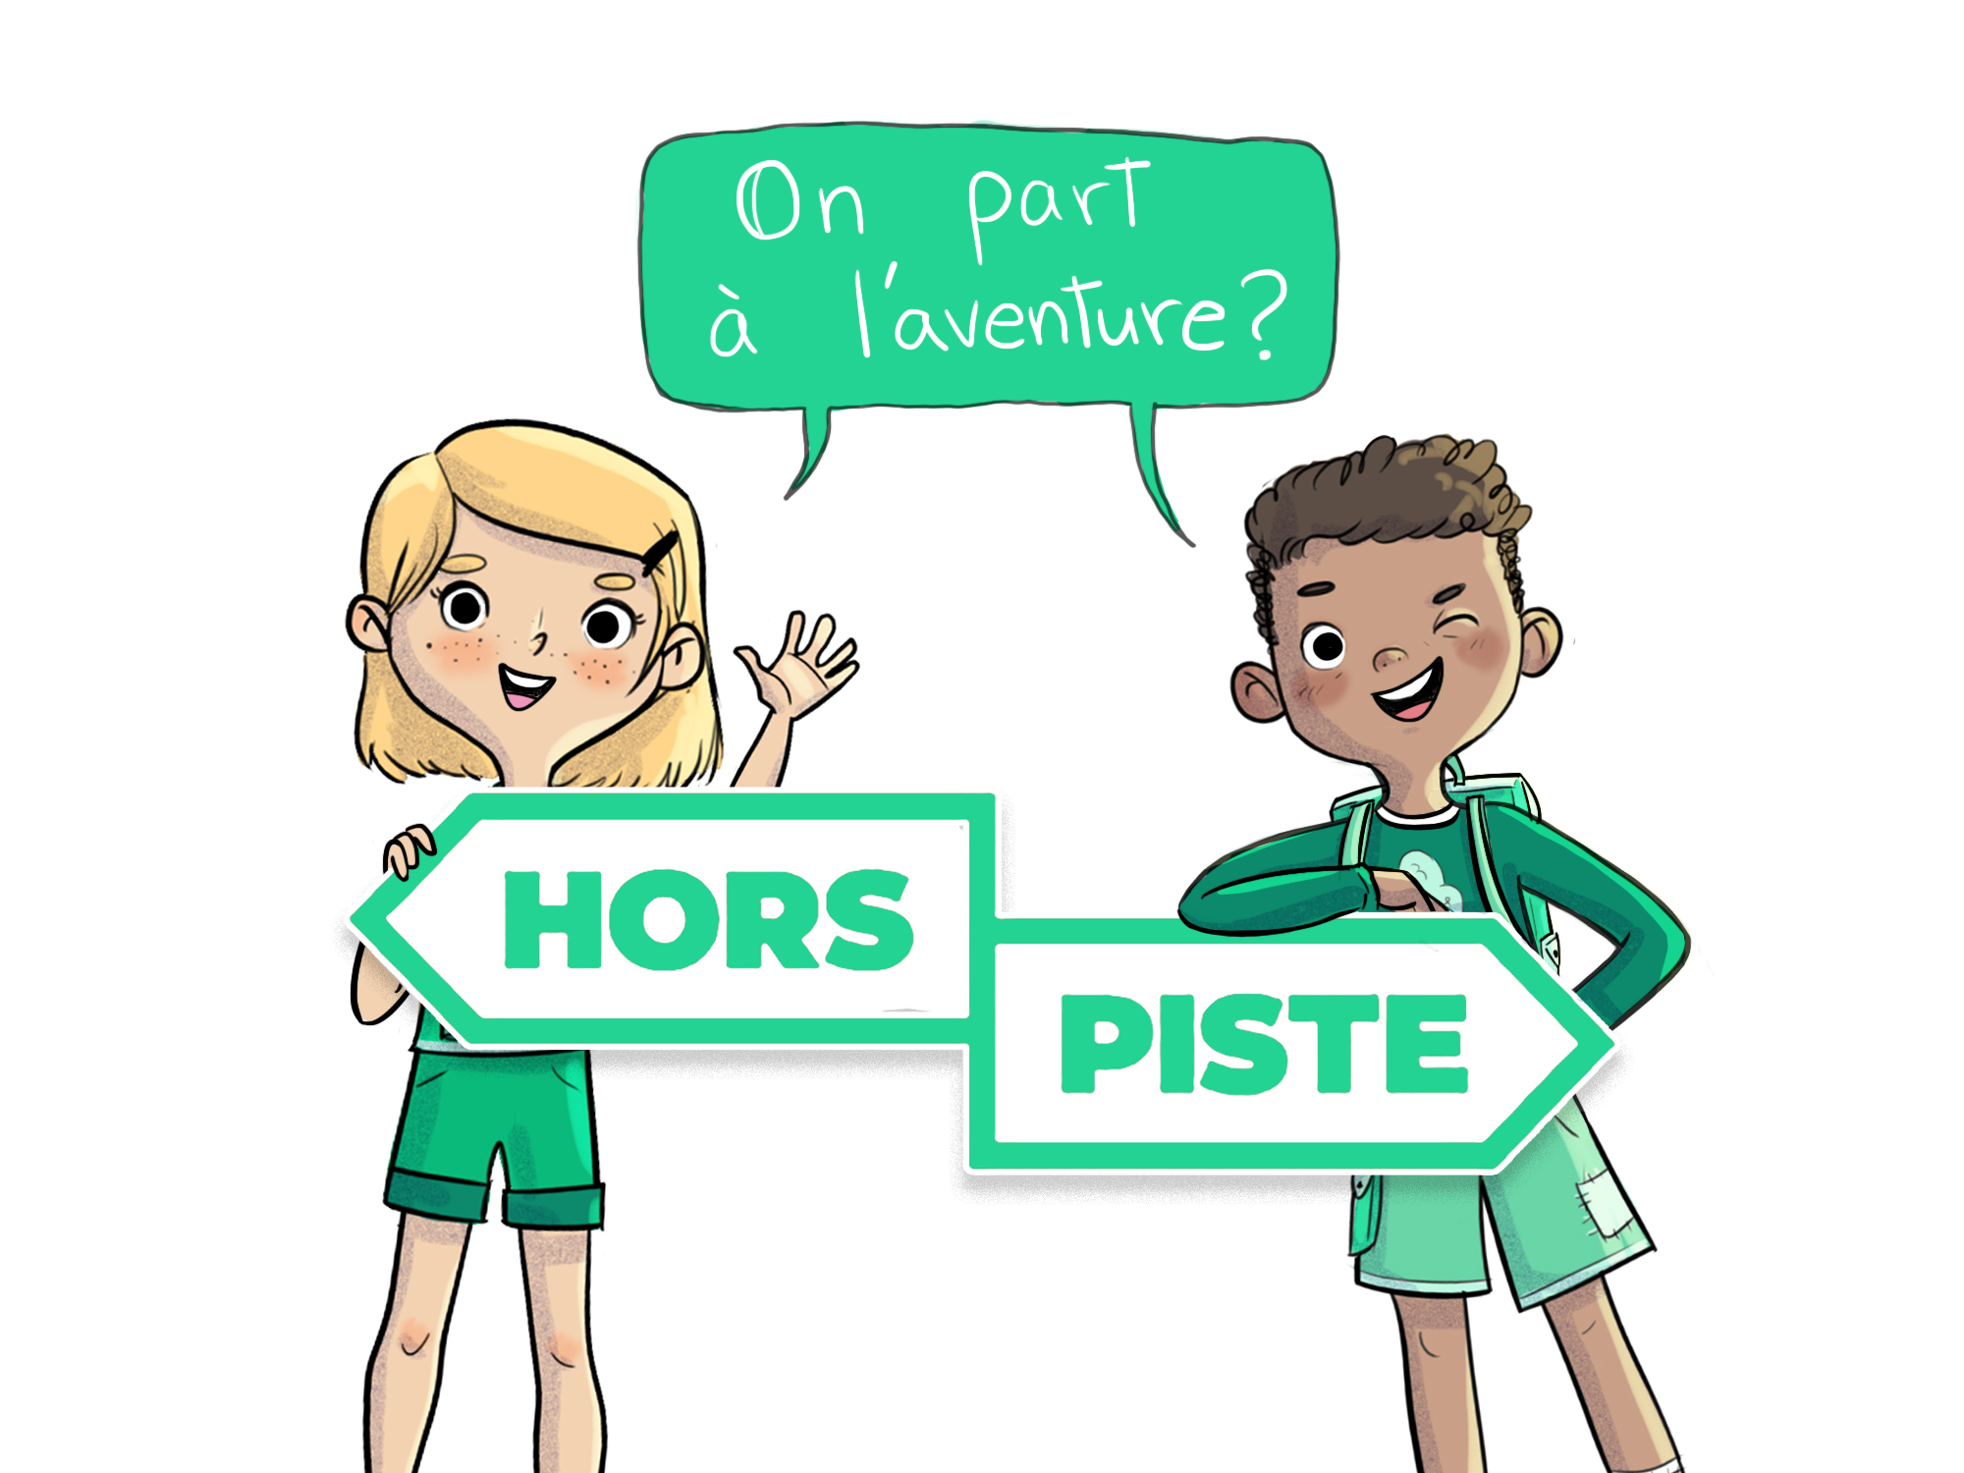
5e année
Atelier 5.5

Slide 2
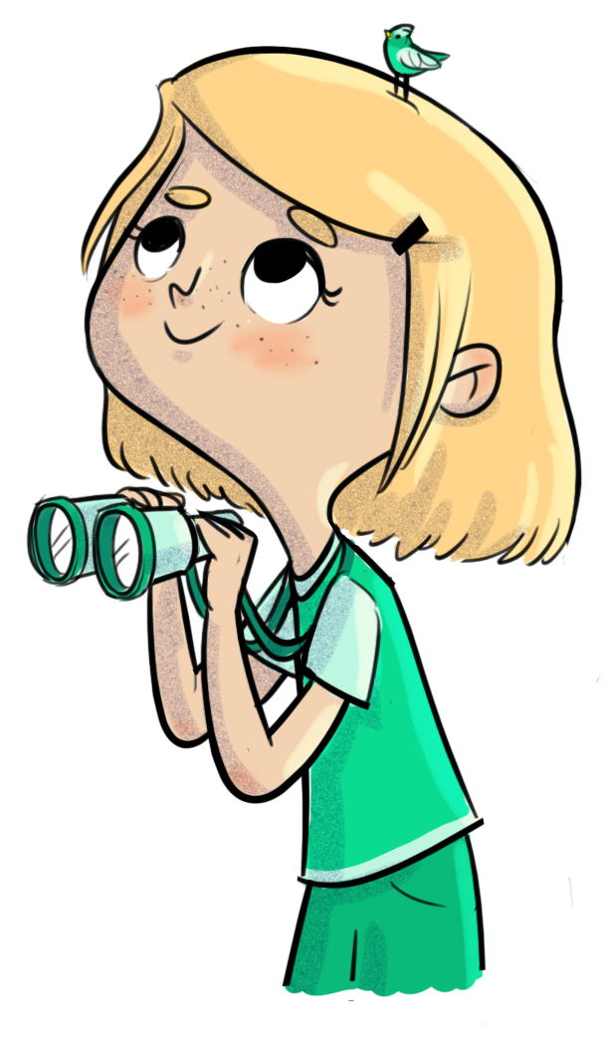
Retour sur l’atelier précédent
      Au dernier atelier, nous avons parlé des préjugés…
      Est-ce que tu te souviens du défi que je t’avais proposé? Raconte-moi comment tu l’as réalisé.

Slide 3
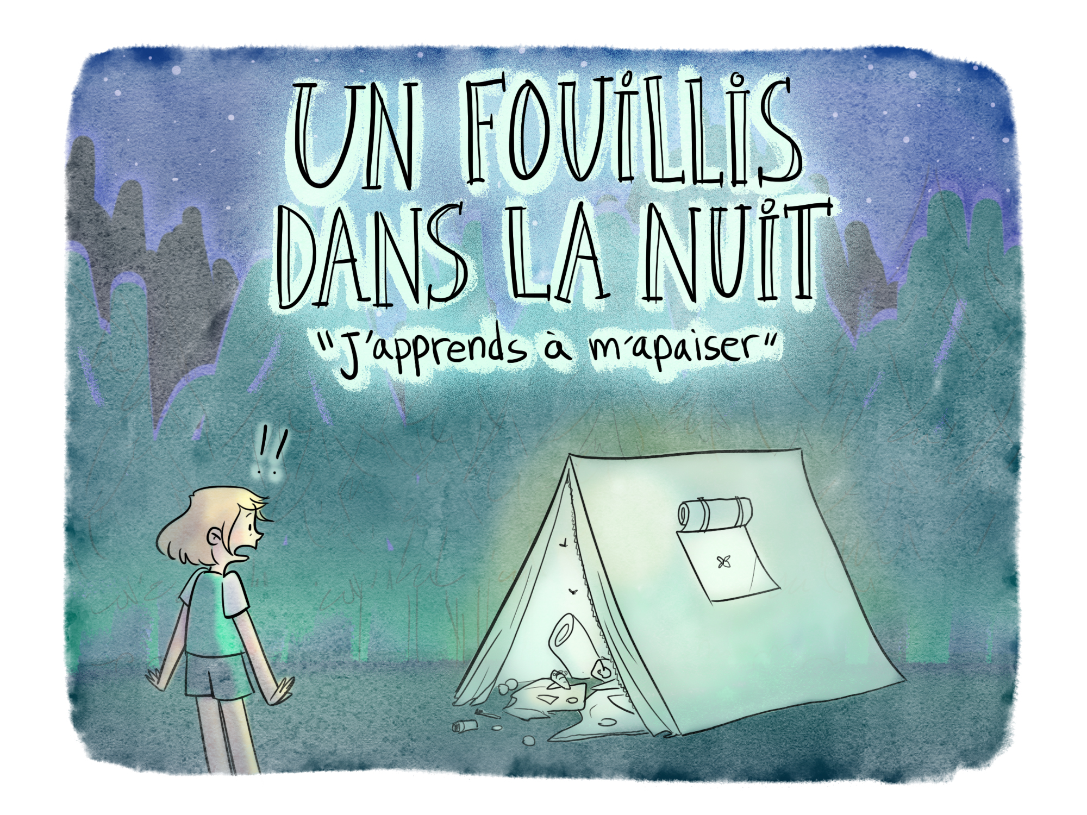
Les aventures de Léo et de Charlie

Slide 4
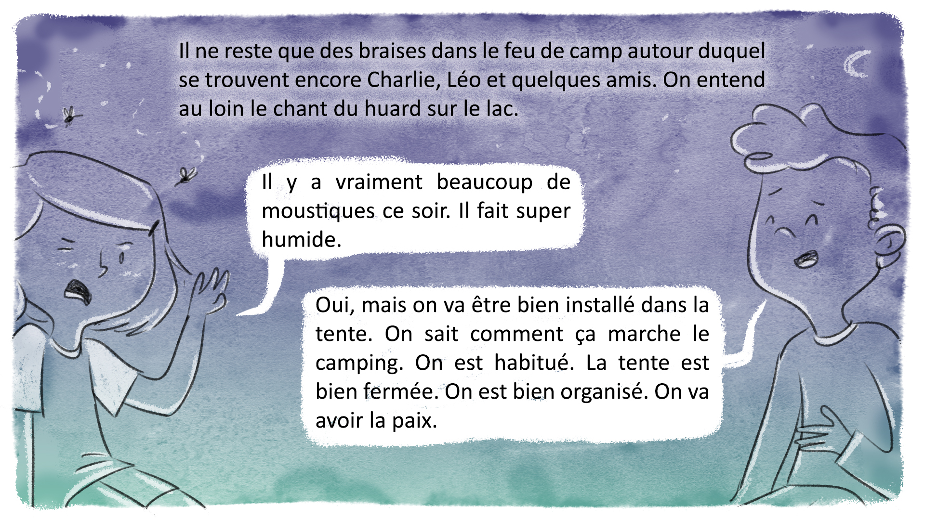

Slide 5
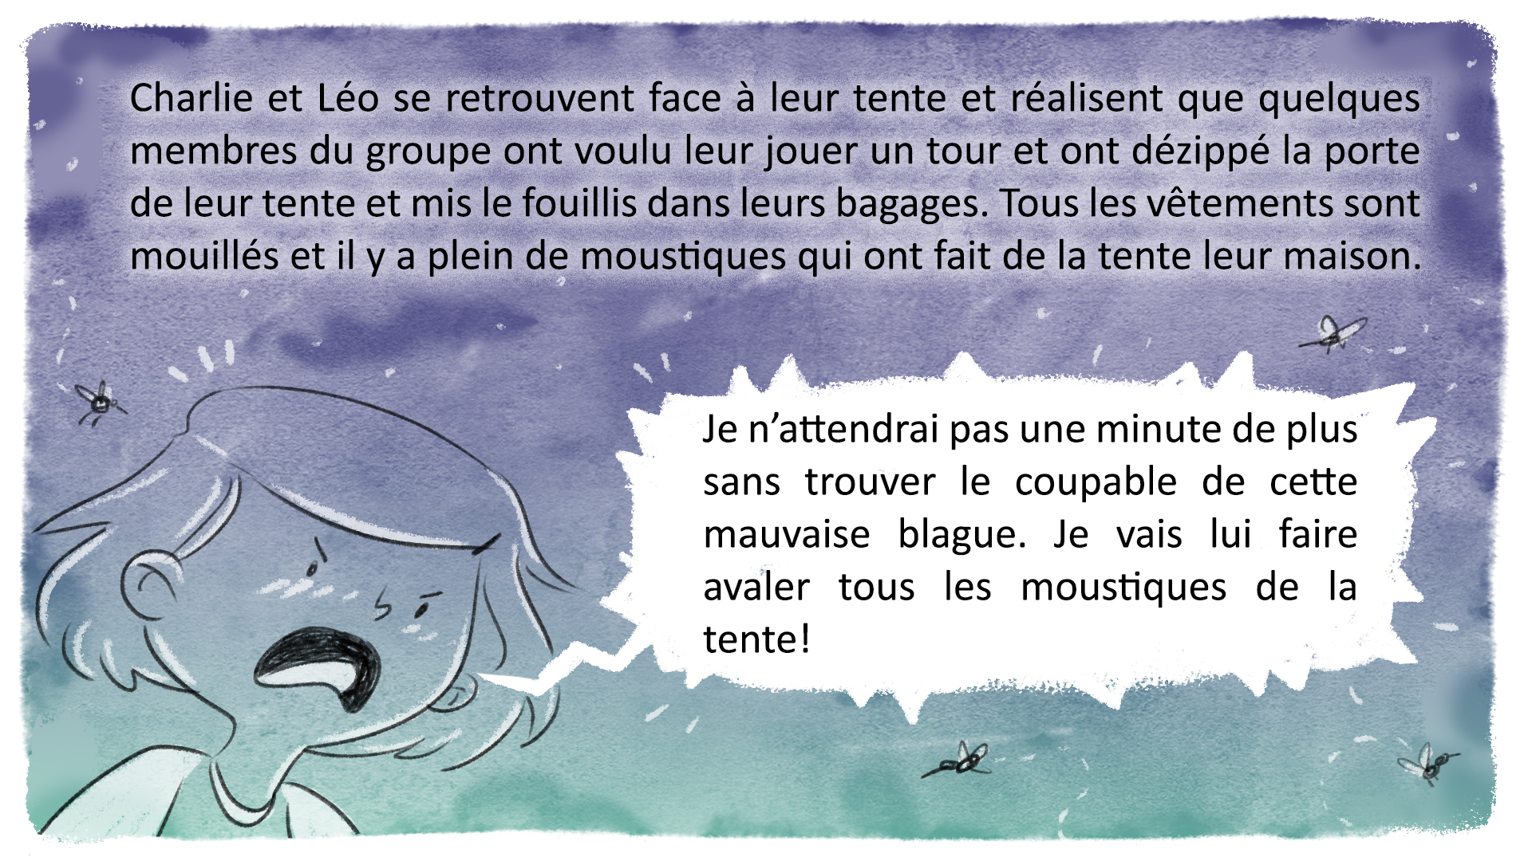

Slide 6
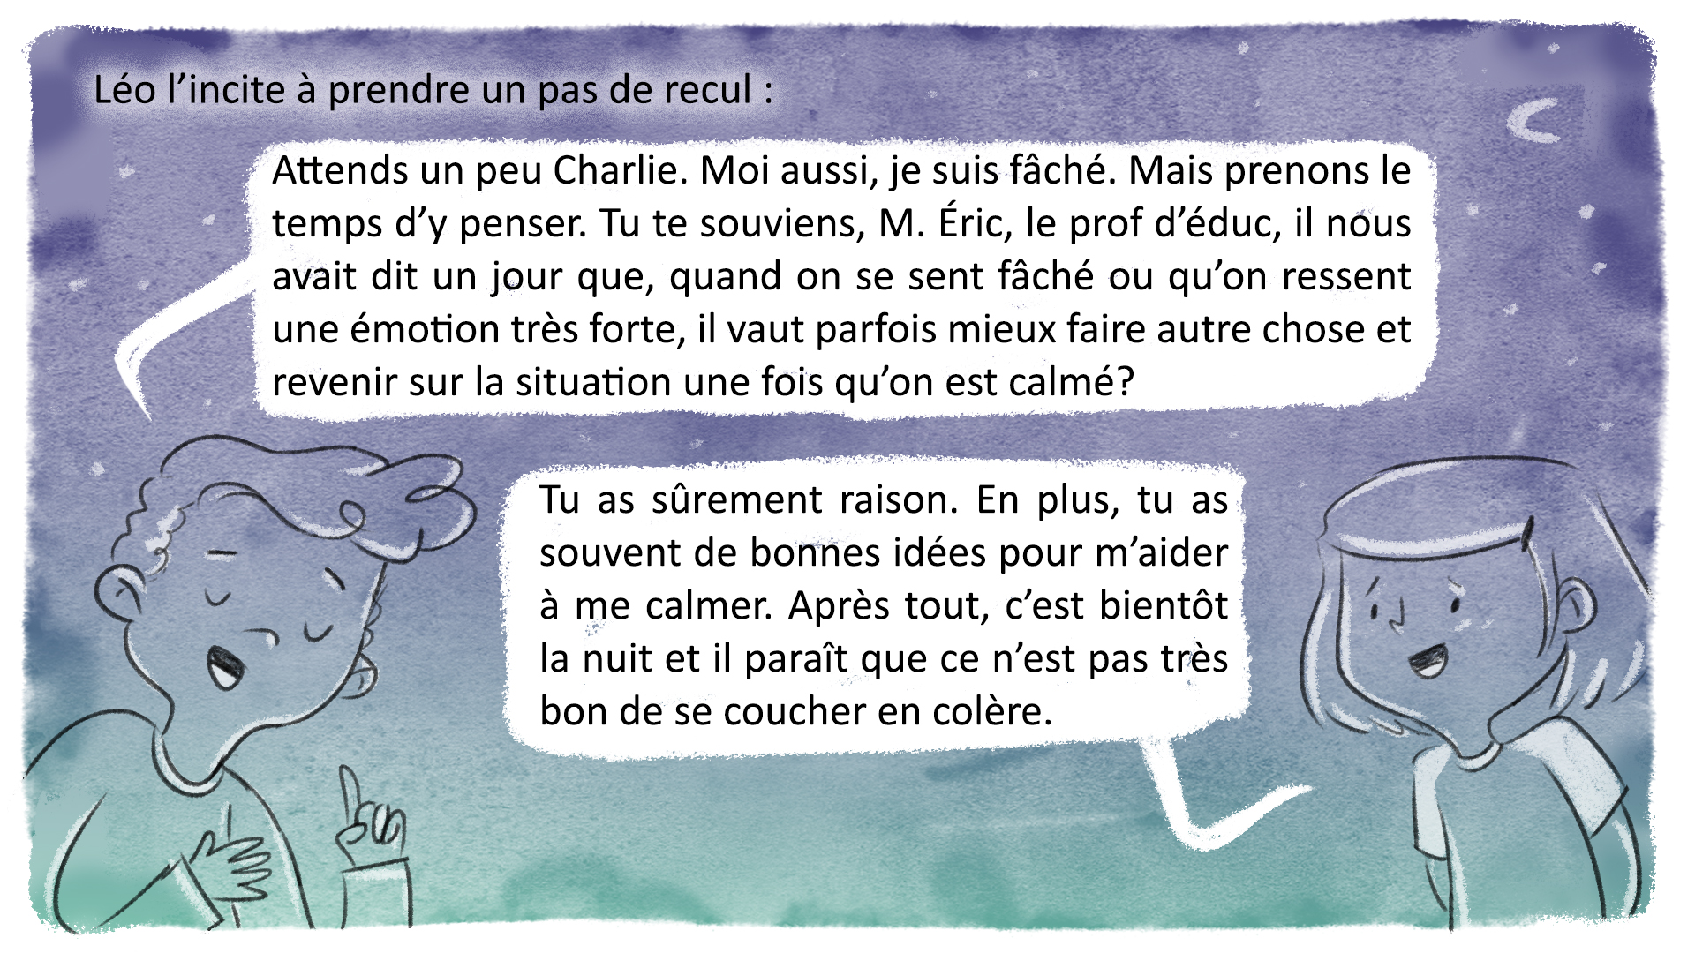

Slide 7


Slide 8

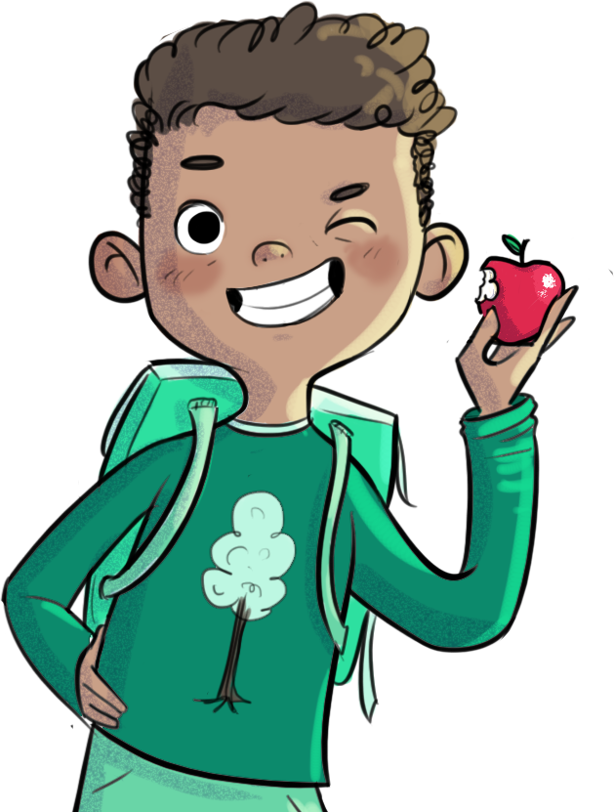

Un fouillis dans la nuit
      Peux-tu me nommer des stratégies que tu utilises pour t’apaiser lorsque tu en ressens le besoin?
      Nous allons faire une activité de pleine conscience…
        Tu peux fermer les yeux si tu le souhaites.
        Tu peux porter attention aux sensations ou émotions que tu ressens ou aux paroles et instruments de musique utilisés.

Slide 9
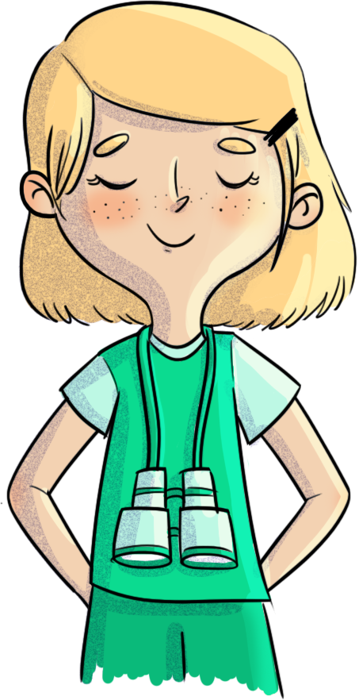
Un fouillis dans la nuit
Rock
Relaxante
Silence
Classique
      Qu’as-tu ressenti à l’intérieur de toi (émotions/sensations physiques)?
      Est-ce que cela t’a permis de t’apaiser ou non? Pourquoi?

Slide 10

Un fouillis dans la nuit
      Le style de musique a des effets complètement différents sur chaque personne.
      Certaines musiques peuvent t’apaiser, alors que d’autres peuvent te donner de l’énergie. Il suffit de trouver celle qui te fait du bien.
      Tu peux écouter attentivement de la musique ou le silence lorsque tu en ressens le besoin.

Slide 11
Un fouillis dans la nuit
      L'écoute de la musique en pleine conscience est une façon de s'apaiser.
      Il en existe une multitude d'autres.
      Pour en essayer d'autres, rends-toi à l'adresse suivante pour accéder à une boîte à outils : https://sante-mentale-jeunesse.usherbrooke.ca/je-suis-un-jeune/boite-a-outils-2/strategies-pour-apprivoiser-mon-stress/

Slide 12


